Slide 1
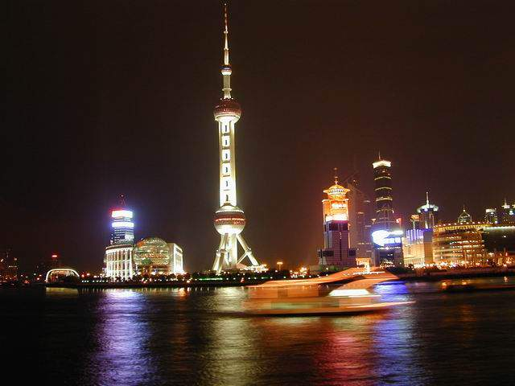
苏教版 一年级 语文 上册 课文部分
6 东方明珠

Slide 2
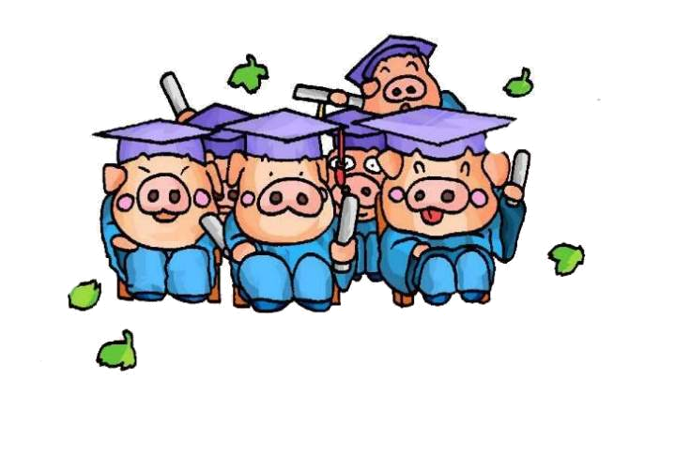
我会读
dōng
guǎng
le
东
广
了
(东方)
(广播)
(好了)
fāng
diàn
shì
方
电
是
(方向)
(电视)
(不是)
yǒu
tóu
有
头
(有人)
(头发)

Slide 3

请小朋友借助拼音自由大声朗读课文。
要目视双行，读准字音哦！

Slide 4
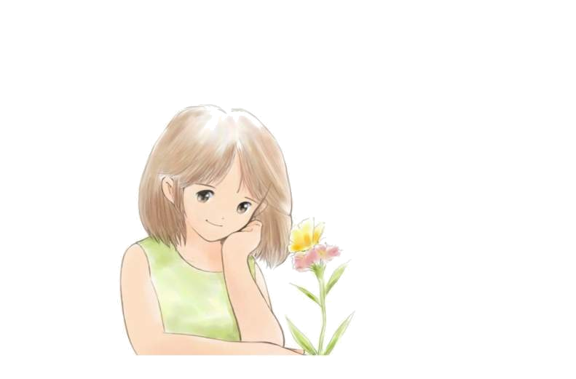

我会认
黄浦江边
一个巨人
明珠
东方明珠
非常好看
脚踩大地
五光十色
广播电视塔

Slide 5

课
学
文
说说第一自然段共有几句话。告诉我们什么呢？
第一句话告诉我们什么？
2句话
（什么地方）有（什么）
（什么）在（什么地方）
上海黄浦江边有一座广播电视塔。

Slide 6

上海广播电视塔
1.第二句话:
“她”指的是谁？
2.第二句话又告诉我们上海广播电视塔叫什么名字？
东方明珠
3.这个名字好听吗？从这一句的哪个词能看出来？
美丽
4.这么好听的名字我们该怎么读呢？
第一自然段告诉我们上海广播电视塔的位置和美丽的名字

Slide 7
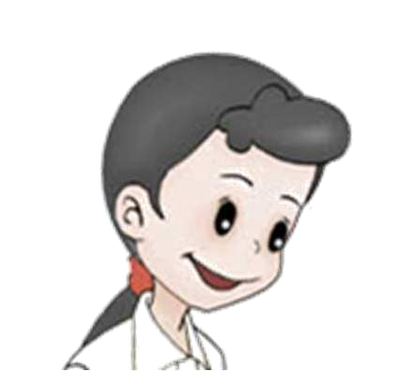
第二段
请欣赏
东方明珠塔是什么样子呢？

Slide 8
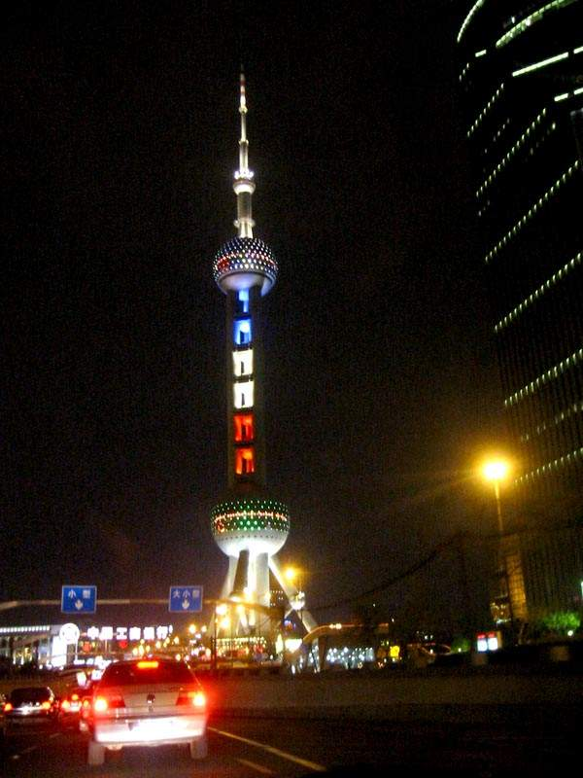
东方明珠塔是亚洲第一、世界第三高塔,从上到下共有11个圆球,就像有11个绚丽多彩的明珠。

Slide 9

想一想
课文把这座塔比作什么？
巨 人
什么样的人才叫巨人？
非常高大的人

Slide 10
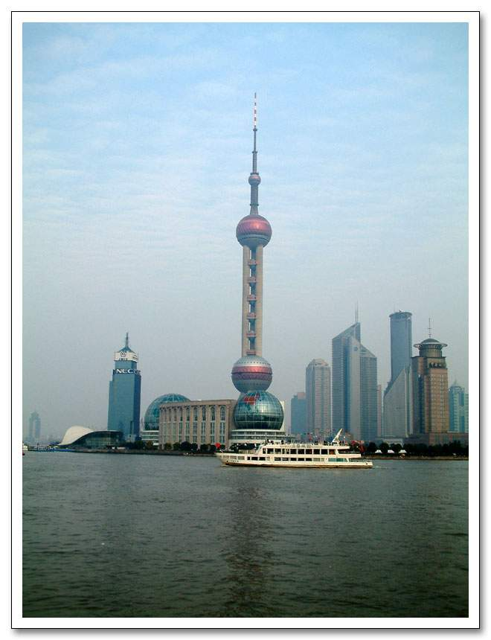
这座塔头顶蓝天，脚踩大地，像一个巨人。
人
巨

Slide 11

想一想
东方明珠塔哪里像巨人？
头顶蓝天，脚踩大地。
头顶天，脚踩地会是什么样子的呢？
人站在天地之间，真像个巨人。

Slide 12
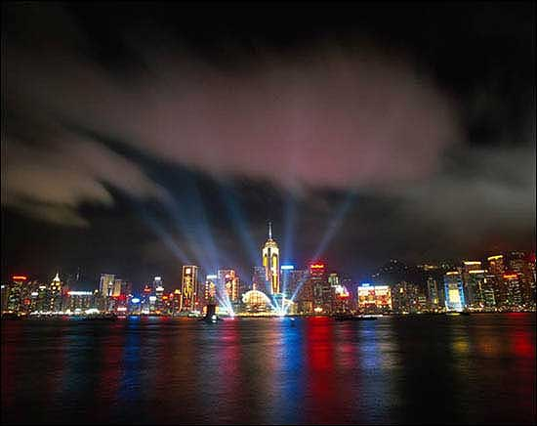
夜晚，塔上的灯都亮了，五光十色非常好看。
五光十色

Slide 13
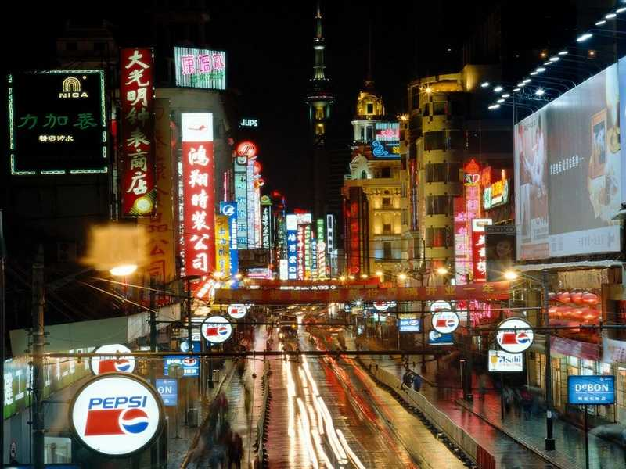

Slide 14
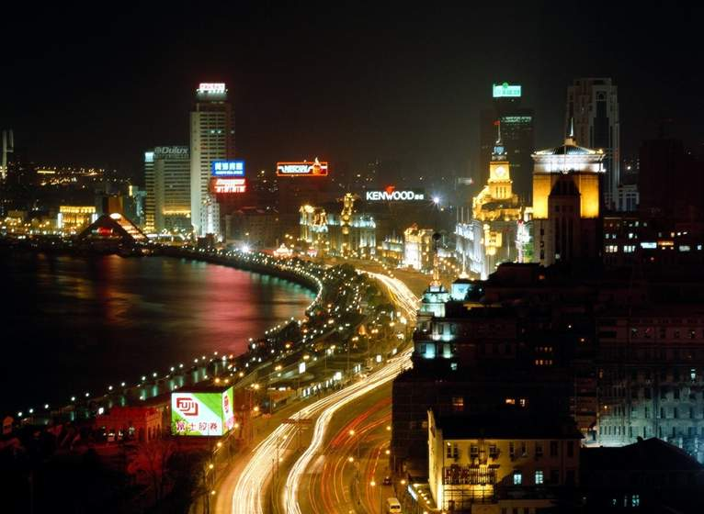

Slide 15
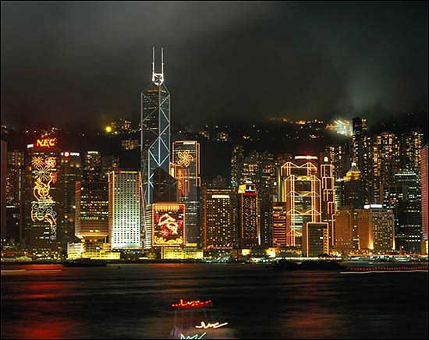

Slide 16
想一想
东方明珠塔上灯光怎么样？
五光十色
谁能说一说什么叫五光十色？
灯光不仅颜色多，而且还闪着不同的光。

Slide 17
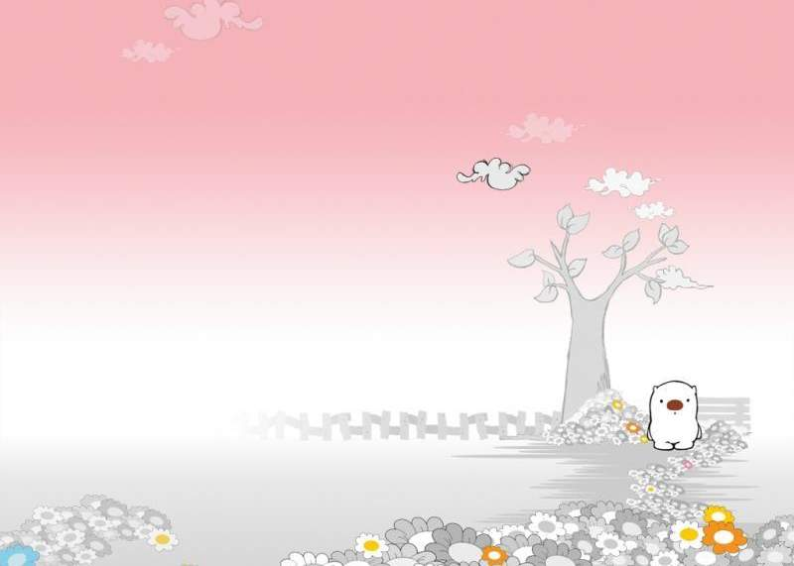
小小收获
东方明珠塔既美丽又大方，她高高地站在世界东方，真是一颗美丽的东方明珠。你想对她说些什么呢？

Slide 18
再 见

